Slide 1

Всероссийский конкурсный отбор проектов
«Женщины за здоровое общество»
Медицинский туризм Волгоградской области: бренд «Лечение в Волгограде»
Номинация:
Международные проекты укрепления здоровья

Slide 2

Всероссийский конкурсный отбор проектов
«Женщины за здоровое общество»
Медицинский туризм Волгоградской области: бренд «Лечение в Волгограде»
Номинация:
Международные проекты укрепления здоровья
Руководитель команды:
Тронева Виктория Евгеньевна
Куратор проекта «Лечение в Волгограде»
Заместитель председателя комитета здравоохранения Волгоградской области
Российская Федерация, Волгоградская область, Волгоград

Slide 3
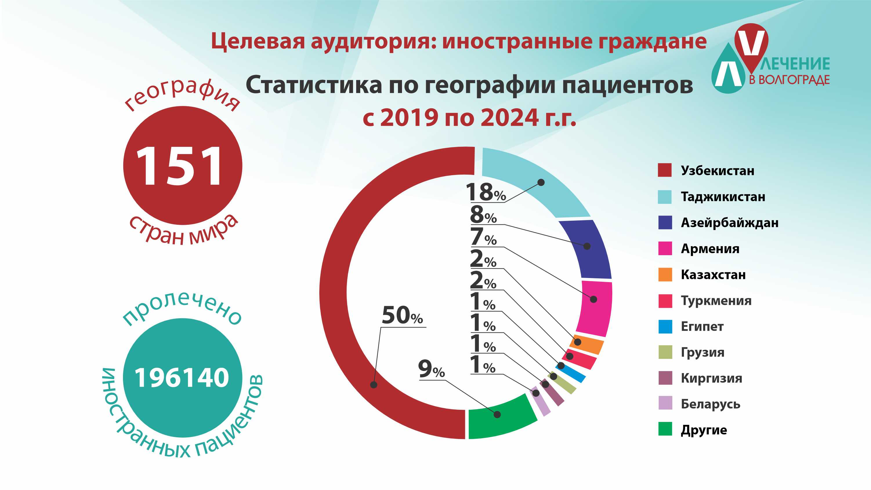
Всероссийский конкурсный отбор проектов
«Женщины за здоровое общество»
Медицинский туризм Волгоградской области: бренд «Лечение в Волгограде»
Номинация:
Международные проекты укрепления здоровья
Руководитель команды:
Тронева Виктория Евгеньевна
Куратор проекта «Лечение в Волгограде»
Заместитель председателя комитета здравоохранения Волгоградской области
Российская Федерация, Волгоградская область, Волгоград

Slide 4
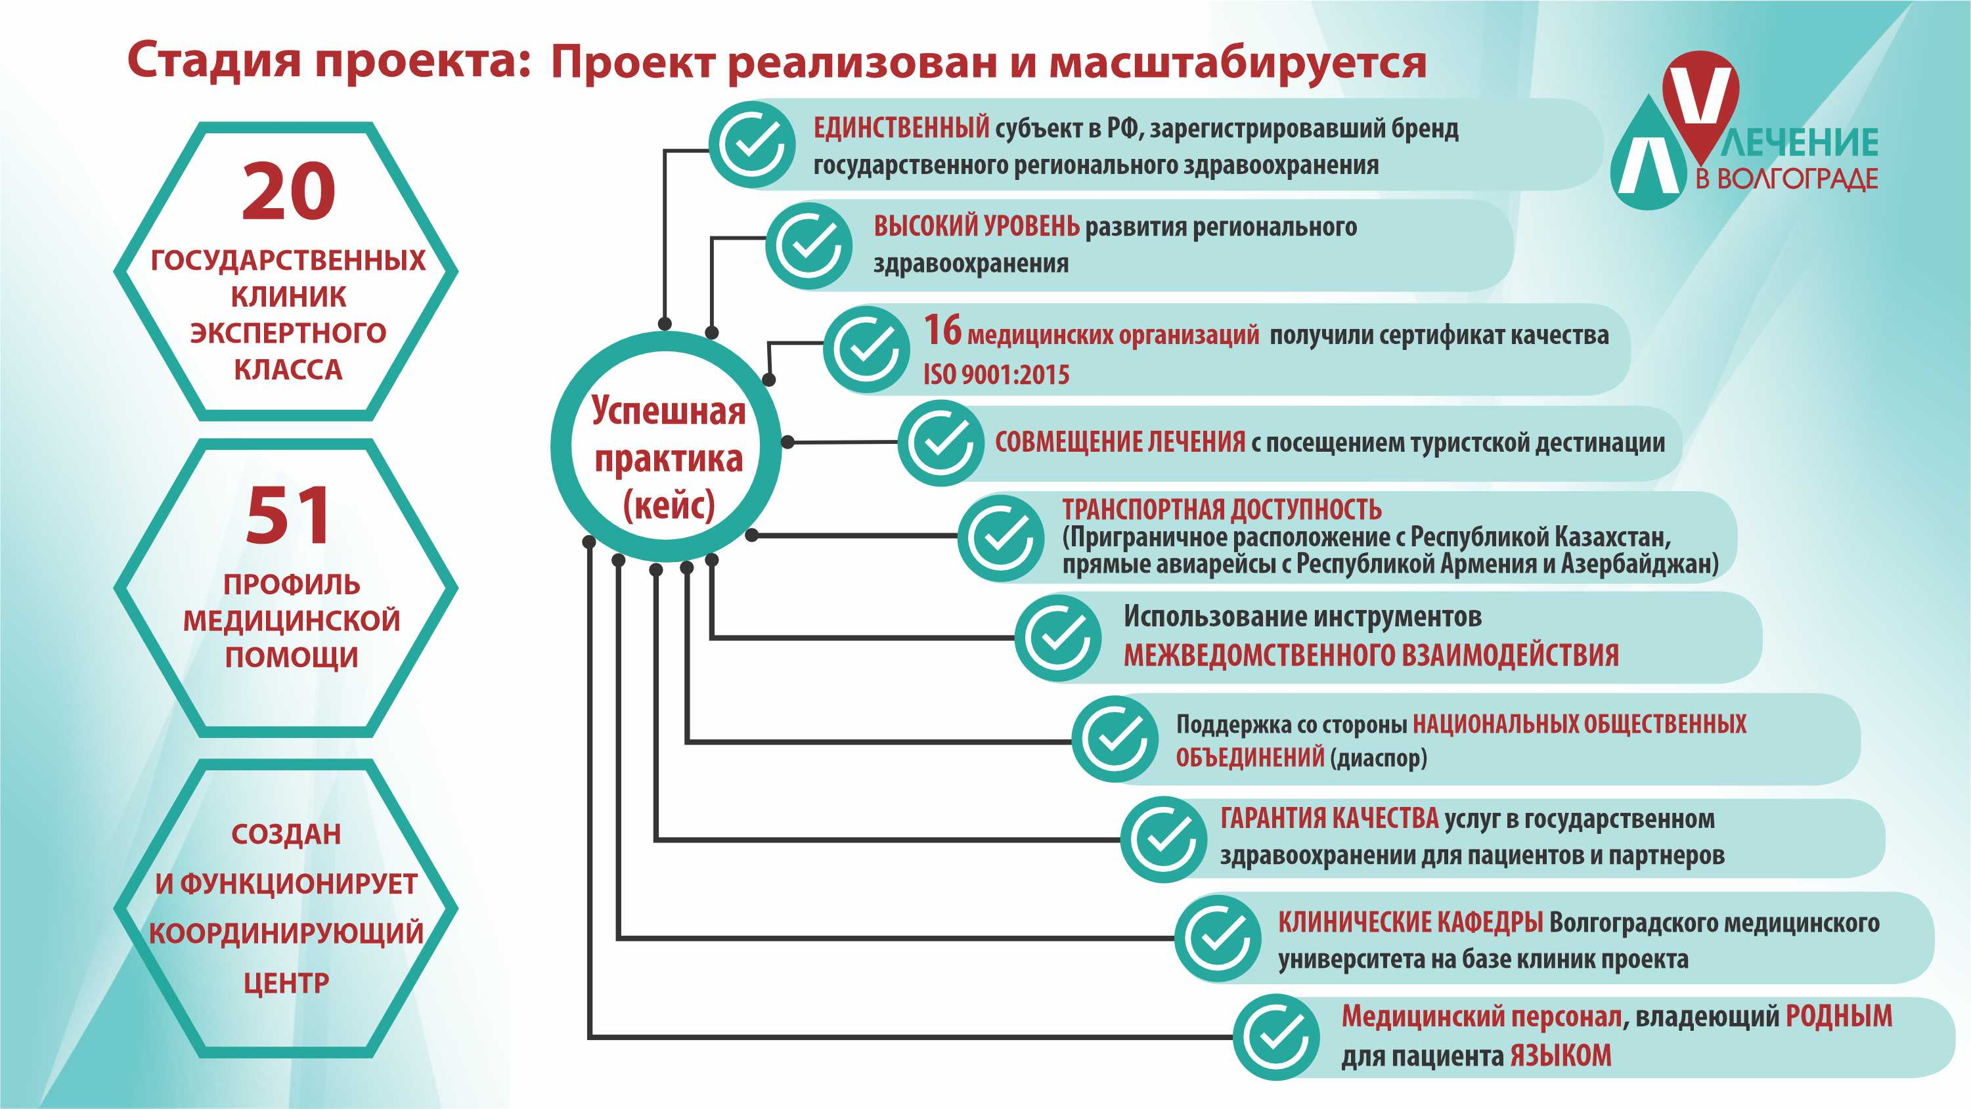
Всероссийский конкурсный отбор проектов
«Женщины за здоровое общество»
Медицинский туризм Волгоградской области: бренд «Лечение в Волгограде»
Номинация:
Международные проекты укрепления здоровья
Руководитель команды:
Тронева Виктория Евгеньевна
Куратор проекта «Лечение в Волгограде»
Заместитель председателя комитета здравоохранения Волгоградской области
Российская Федерация, Волгоградская область, Волгоград

Slide 5

Всероссийский конкурсный отбор проектов
«Женщины за здоровое общество»
Медицинский туризм Волгоградской области: бренд «Лечение в Волгограде»
Номинация:
Международные проекты укрепления здоровья
Руководитель команды:
Тронева Виктория Евгеньевна
Куратор проекта «Лечение в Волгограде»
Заместитель председателя комитета здравоохранения Волгоградской области
Российская Федерация, Волгоградская область, Волгоград

Slide 6

Всероссийский конкурсный отбор проектов
«Женщины за здоровое общество»
Медицинский туризм Волгоградской области: бренд «Лечение в Волгограде»
Номинация:
Международные проекты укрепления здоровья
Руководитель команды:
Тронева Виктория Евгеньевна
Куратор проекта «Лечение в Волгограде»
Заместитель председателя комитета здравоохранения Волгоградской области
Российская Федерация, Волгоградская область, Волгоград

Slide 7
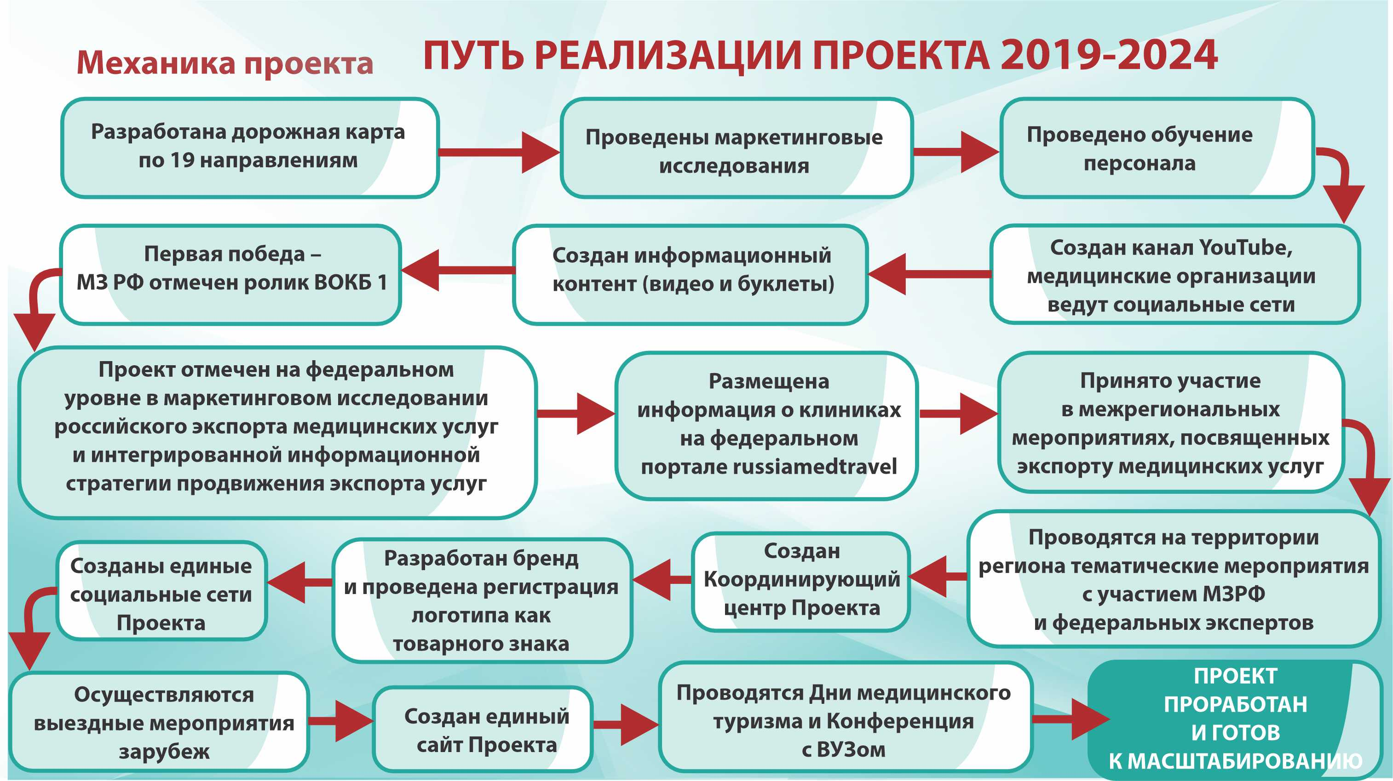
Всероссийский конкурсный отбор проектов
«Женщины за здоровое общество»
Медицинский туризм Волгоградской области: бренд «Лечение в Волгограде»
Номинация:
Международные проекты укрепления здоровья
Руководитель команды:
Тронева Виктория Евгеньевна
Куратор проекта «Лечение в Волгограде»
Заместитель председателя комитета здравоохранения Волгоградской области
Российская Федерация, Волгоградская область, Волгоград

Slide 8
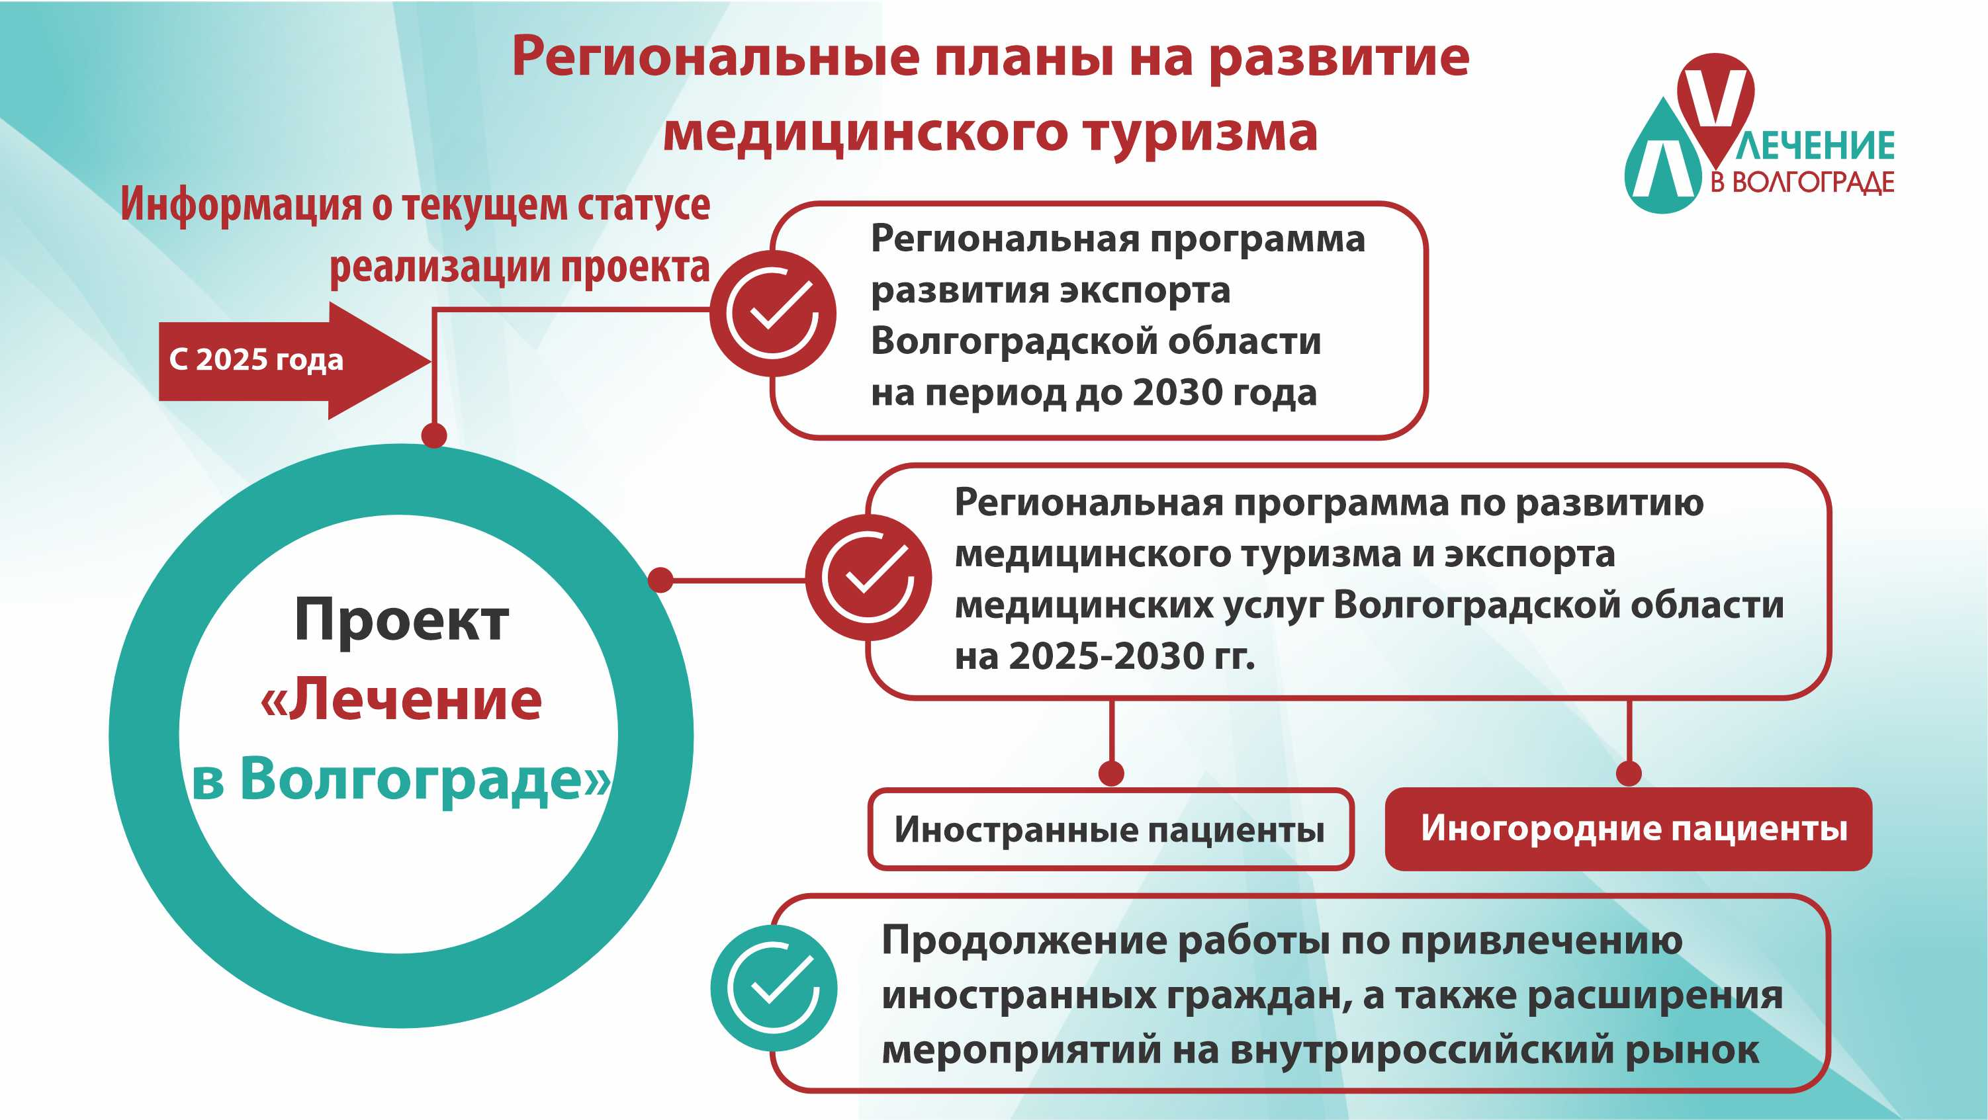
Всероссийский конкурсный отбор проектов
«Женщины за здоровое общество»
Медицинский туризм Волгоградской области: бренд «Лечение в Волгограде»
Номинация:
Международные проекты укрепления здоровья
Руководитель команды:
Тронева Виктория Евгеньевна
Куратор проекта «Лечение в Волгограде»
Заместитель председателя комитета здравоохранения Волгоградской области
Российская Федерация, Волгоградская область, Волгоград

Slide 9

Всероссийский конкурсный отбор проектов
«Женщины за здоровое общество»
Медицинский туризм Волгоградской области: бренд «Лечение в Волгограде»
Номинация:
Международные проекты укрепления здоровья
Руководитель команды:
Тронева Виктория Евгеньевна
Куратор проекта «Лечение в Волгограде»
Заместитель председателя комитета здравоохранения Волгоградской области
Российская Федерация, Волгоградская область, Волгоград

Slide 10

Всероссийский конкурсный отбор проектов
«Женщины за здоровое общество»
Медицинский туризм Волгоградской области: бренд «Лечение в Волгограде»
Номинация:
Международные проекты укрепления здоровья
Руководитель команды:
Тронева Виктория Евгеньевна
Куратор проекта «Лечение в Волгограде»
Заместитель председателя комитета здравоохранения Волгоградской области
Российская Федерация, Волгоградская область, Волгоград

Slide 11
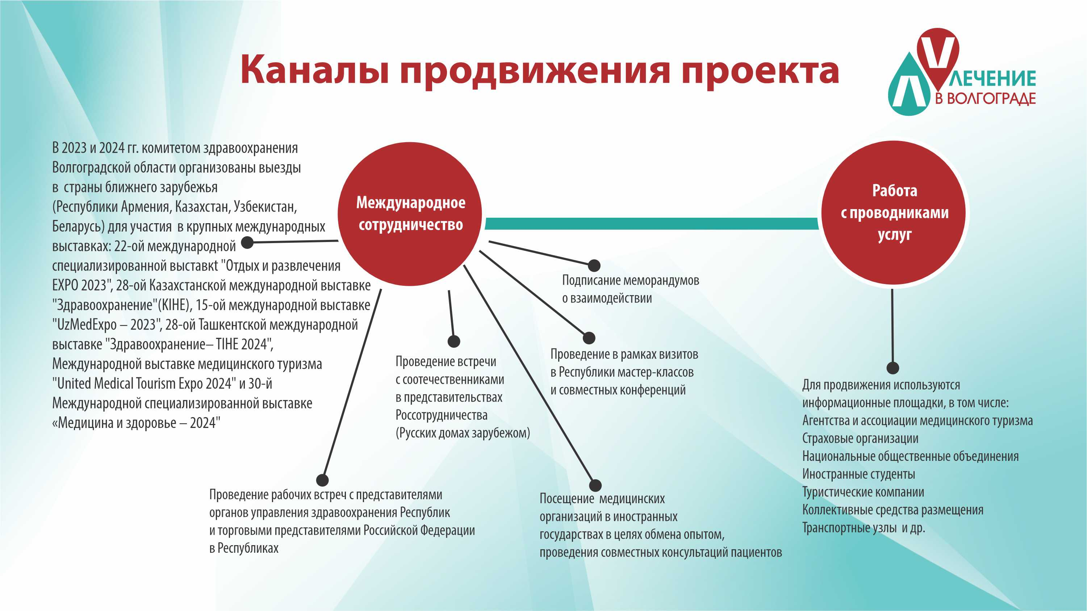
Всероссийский конкурсный отбор проектов
«Женщины за здоровое общество»
Медицинский туризм Волгоградской области: бренд «Лечение в Волгограде»
Номинация:
Международные проекты укрепления здоровья
Руководитель команды:
Тронева Виктория Евгеньевна
Куратор проекта «Лечение в Волгограде»
Заместитель председателя комитета здравоохранения Волгоградской области
Российская Федерация, Волгоградская область, Волгоград

Slide 12

Всероссийский конкурсный отбор проектов
«Женщины за здоровое общество»
Медицинский туризм Волгоградской области: бренд «Лечение в Волгограде»
Номинация:
Международные проекты укрепления здоровья
Руководитель команды:
Тронева Виктория Евгеньевна
Куратор проекта «Лечение в Волгограде»
Заместитель председателя комитета здравоохранения Волгоградской области
Российская Федерация, Волгоградская область, Волгоград

Slide 13

Всероссийский конкурсный отбор проектов
«Женщины за здоровое общество»
Медицинский туризм Волгоградской области: бренд «Лечение в Волгограде»
Номинация:
Международные проекты укрепления здоровья
Руководитель команды:
Тронева Виктория Евгеньевна
Куратор проекта «Лечение в Волгограде»
Заместитель председателя комитета здравоохранения Волгоградской области
Российская Федерация, Волгоградская область, Волгоград

